Slide 1

Акмолинская область
Жаркаинский район
ГУ «Гастелловская средняя школа
Открытый урок
по развитию речи
на тему:
Звуки [з], [з'] . Зимушка – зима.

Slide 2
Цель :
Знать произношение звуков [з], [з'], дать звуку его полную, качественную характеристику;
совершенствовать звуко - буквенный анализ;
- учить отвечать на вопросы по содержанию картины;
- закрепить знания детей о зиме, зимних явлениях;
- уточнять знания о зимних праздниках, забавах;
-развивать навыки связной речи с опорой на наглядный материал;
-воспитывать культуру общения, умения выслушивать рассказы товарищей;
-учить детей правилам безопасности в зимнее время, бережно относится к своему здоровью.

Slide 3
Организационный момент
Прозвенел уже звонок.
Начинается урок.
Мы сегодня не одни,
Гости на урок пришли.
Повернитесь поскорей,
Поприветствуйте гостей!
Сядьте ровно, ножки вместе,
Руки положи на стол.
Подтянитесь, улыбнитесь
И тихонько все садитесь.
Будем мы писать, трудиться,
Ведь задания нелегки.
Вам, друзья, нельзя лениться,
Так как вы – ученики.

Slide 4

Мозговой штурм
[а]
[о]
[у]
[ы]
[и]
[э]
[н] [н']
[м] [м']
[л] [л']

Slide 5

Отгадайте загадку
Снег идёт,
Под белой ватой
Скрылись улицы, дома.
Рады снегу все ребята -
Снова к нам пришла….

Slide 6
Характеристика звуков
[з] - согласный,
звонкий,
твердый
[з']- согласный, звонкий,
мягкий

Slide 7


Slide 8

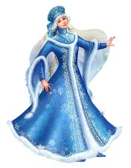
Загадки

Slide 9

Он пушистый, серебристый,
Но рукой его не тронь:
Станет капелькою чистой,
Как поймаешь на ладонь.

Slide 10

Зацепилась за карниз,
Головой свисает вниз.
Акробатка - крохотулька,
Зимний леденец …..

Slide 11

Вихрем снежным закружит,
Выходить нам не велит.
Дверь плотнее закрывай,
Зимний ветер не впускай!

Slide 12

Он прозрачный и холодный,
Он загадочный и плотный,
А в тепле вдруг оживает,
Слёзы льёт и быстро тает,
Что водою слёзы льёт?
Ну,конечно,это-…

Slide 13

Всё вокруг белым-бело –
Все дороги замело!
Издалёка налетели
К нам суровые …

Slide 14
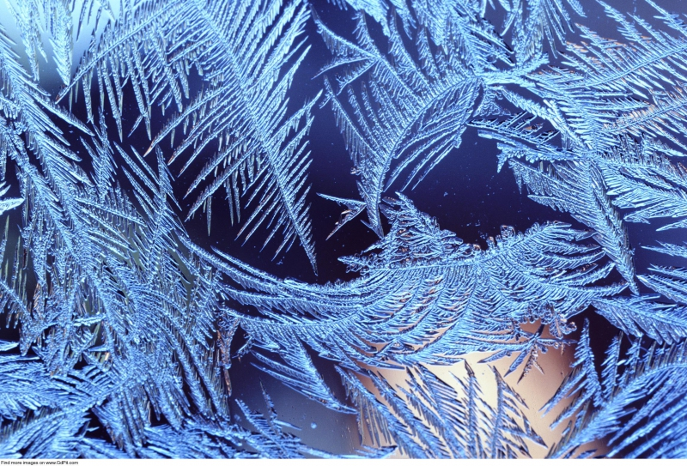
Невидимкой, осторожно
Он является ко мне,
И рисует, как художник,
Он узоры на окне….

Slide 15

Что за звездочка такая
На пальто и на платке
Вся сквозная, вырезная,
А возьмешь — вода в руке?

Slide 16
Звуковая схема слова
Зима

Slide 17
ОЗЫ-ОЗЫ-ОЗЫ – за окном морозы.
ЗИ -ЗИ -ЗИ – саночки вези.
ОЗА-ОЗА-ОЗА - во дворе береза.
ОЗЕ-ОЗЕ-ОЗЕ – озябнешь на морозе.
Чистоговорки

Slide 18
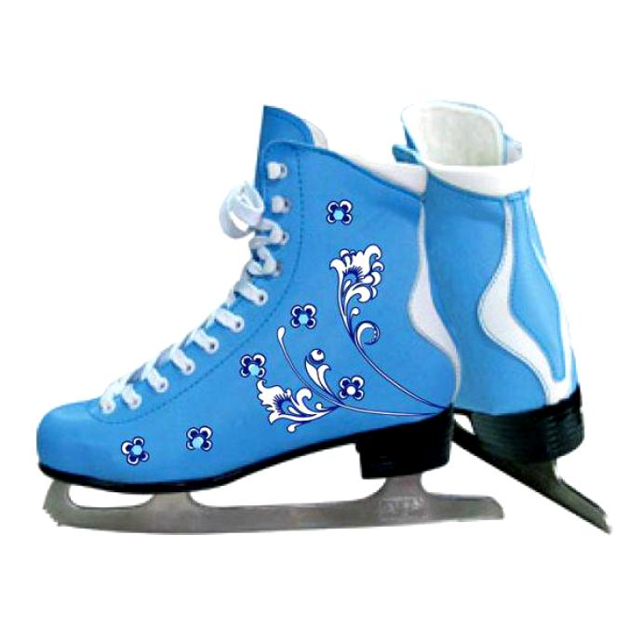
Зимние забавы
Мчусь стремительно вперёд,
Под ногами скользкий лёд.
Но шаги мои легки,
Ведь несут меня…

Slide 19

Во дворе катали ком,
Шляпа старая на нём.
Нос приделали, и вмиг,
Получился…

Slide 20
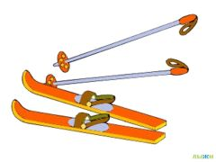
Есть лекарство от тоски: Надеваю две доски. В руки я беру две палки. С ветерком играю в салки! Что же это, говори же! Ну конечно, это …

Slide 21
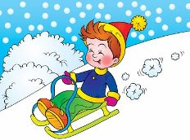
Из-под полозьев снег летит,
И ветерок в ушах свистит.
С крутой горы несёмся вниз,
Ты на пути не становись-
Препятствий не боятся «танки»!
Хорошая забава …

Slide 22
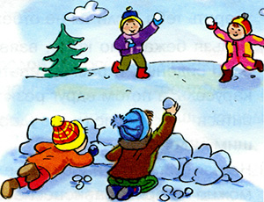
Мы зимой «войну» устроим,
Крепость снежную построим!
Чем же будем «воевать»?
Каждый «воин» должен знать!
Угадай скорей, дружок,
Шарик кругленький….

Slide 23

Молодцы!

Slide 24
Игра «Доскажи словечко

Slide 25

Игра «Подбери признак

Slide 26

Игра «Назови ласково»

Slide 27


Работа в группах

Slide 28
Рефлексия
- С какими звуками познакомились на уроке?
О каком времени года, мы говорили на уроке?
Какие задания понравились больше всего?

Slide 29

«Украшаем ёлочку»

Slide 30
Спасибо за внимание

